Slide 1
CONFLICTO EN UCRANIA
PC Blanca RAMÍREZ Torrejón
Marzo, 2022

Slide 2
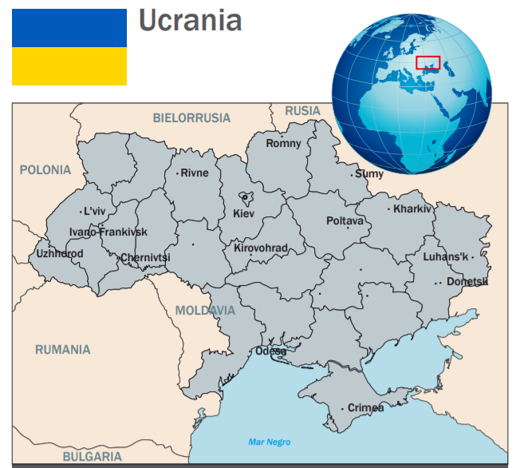
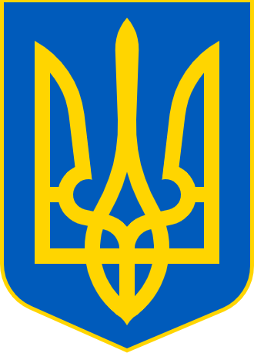

Slide 3
FICHA TÉCNICA UCRANIA
Nombre oficial: Україна (UCRANIA)
Superficie: 603.550 km^{2.}
Límites, tiene frontera con siete países:
  Norte y este con Rusia.
  Norte con Bielorrusia.
  Oeste con Polonia y Eslovaquia.
  Suroeste con Rumania, Hungría y Moldavia.
  Sur con el mar Negro y el mar de Azov.
Capital: Kiev Población 2.888.470 hab.
Idioma: Ucraniano.
Religión: cristiana ortodoxa (70% de la población).

Slide 4
DATOS PAÍS
Presidente: Volodímir Oleksándrovich Zelenski.
Gobierno: República democrática semi presidencial.
Población: 41.418.717 hab.
Ingreso per cápita: $ 9.283.
Moneda: Grivna.
IDH: 0,779. Lugar 76 sobre 187 países.
Esperanza de Vida: 73,35 años.
  Mujeres 78,3 años.
  Hombres 68,4 años.

Slide 5
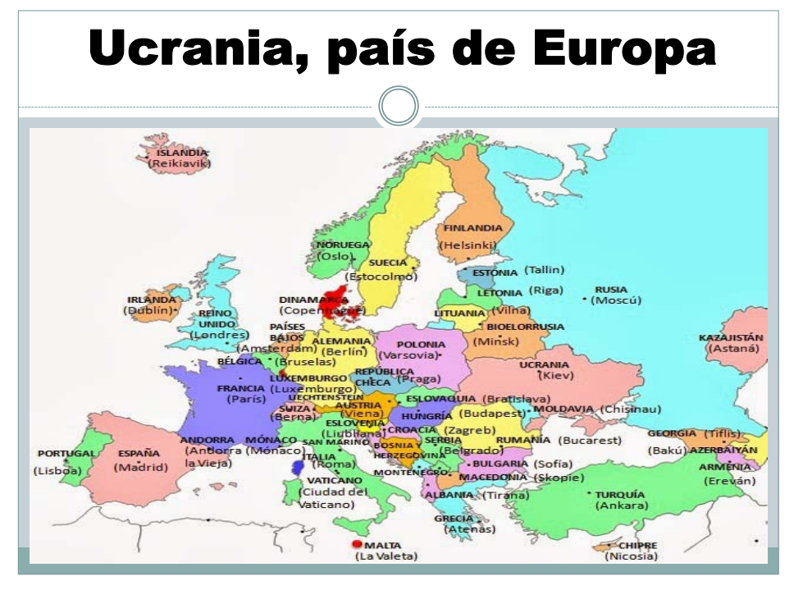

Slide 6
¿Cuál es el origen del conflicto entre Rusia y Ucrania?
Putin ordenó el 24 de febrero atacar la región de Donbás.
“La expansión de la OTAN y el desarrollo militar del territorio de Ucrania por parte de la Alianza es inaceptable para Rusia”.
Las tropas rusas han atacado desde ese día varias regiones del país, incluida la capital de Kiev, en un conflicto bélico de final incierto.
El trasfondo de esta crisis es la negativa rusa a aceptar el acercamiento de la OTAN y de la Unión Europea a la antigua república soviética, a la que Moscú considera parte de su identidad y de su espacio de influencia, y cuyo control juzga vital para su seguridad.
Putin cree que ambos países conforman “un solo pueblo”.

Slide 7
CRISIS RUSO-UCRANIANA
2021-2022
Tuvo sus inicios en marzo y abril de 2021, cuando Rusia reunió alrededor de 100.000 soldados y equipo militar cerca de su frontera con Ucrania, lo que representó la mayor movilización de fuerzas desde la anexión de Crimea en 2014.

Slide 8
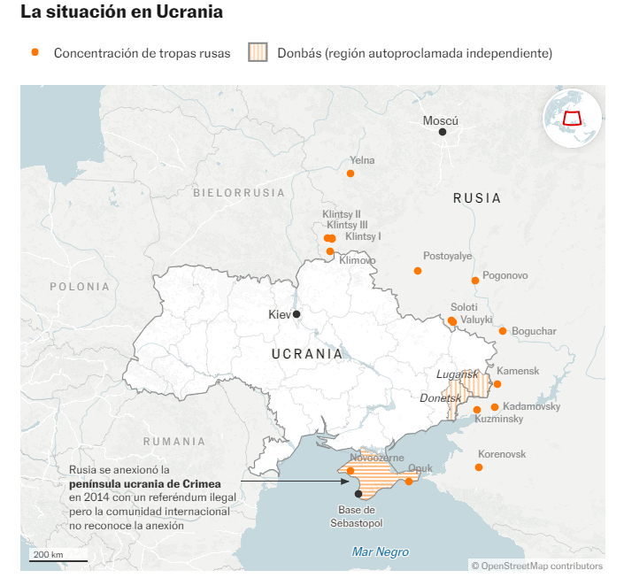

Slide 9
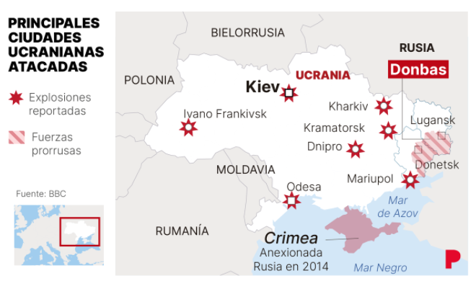

Slide 10
CRONOLOGÍA DEL CONFLICTO
Noviembre de 2013
  Presidente Yanukóvich suspende firma de acuerdo con UE, prevista el 29/11, por presiones de Rusia (Reducción del precio del gas).
Febrero de 2014
  Fuerzas ucranias matan a 100 personas en protestas.
  Indignación popular y represión marcan la huida de Yanukóvich.
  En Crimea, militantes prorrusos se enfrentan a partidarios de la unidad de Ucrania.
  Militares rusos y agentes del Kremlin ingresan a Crimea para forzar su anexión a Rusia.
16 de marzo de 2014
  En referéndum de Crimea vence la anexión a Rusia con 97% de votos.
  Putin firma la incorporación de Crimea a su territorio.
  Comunidad internacional no reconoce.
  OTAN congela su colaboración con Moscú
  UE impone sanciones a Rusia.

Slide 11
CRONOLOGÍA DEL CONFLICTO
Abril-mayo de 2014
  Los acontecimientos de Crimea se reproducen en la región ucrania de Donbás.
  Donetsk y Lugansk se autoproclaman “repúblicas populares” y reclaman integrarse en Rusia.
17 de julio de 2014
  Un misil Buk de fabricación rusa derriba el vuelo MH17 de Malaysia Airlines muriendo sus 298 ocupantes en la región de Donetsk.
5 de septiembre de 2015
  Ucrania, Rusia y representantes separatistas de Donetsk y Lugansk firman en Minsk un acuerdo para poner fin a la guerra bajo los auspicios de la Organización para la Seguridad y la Cooperación en Europa (OSCE).
  Entra en vigor un alto el fuego que dura una semana.

Slide 12
CRONOLOGÍA DEL CONFLICTO
19 de octubre de 2016
  Reunión en Berlín auspiciado por Francia y Alemania para resolver este conflicto termina sin avances.
10 de diciembre de 2019
  Putin y Zelenski, acuerdan en París retomar el proceso de paz en Ucrania.
  29 de diciembre, Kiev y separatistas canjean a 200 prisioneros.
Enero-abril de 2021
  Rusia comienza a trasladar tropas a sus fronteras con Ucrania y Crimea.
  13 de abril, el secretario general de OTAN Stoltenberg, define el despliegue como “la mayor acumulación de tropas rusas desde la anexión de Crimea”.
23 de agosto de 2021
  46 Estados y organizaciones, entre ellas la OTAN, firman en Kiev la Plataforma de Crimea, en la que Occidente exige a Rusia la devolución de la península ucrania.

Slide 13
CRONOLOGÍA DEL CONFLICTO
3 de diciembre de 2021
  EE.UU. cree que Moscú prepara una invasión de Ucrania a principios de 2022, de acuerdo con The Washington Post.
  Según EE.UU. el despliegue de Rusia en las fronteras puede llegar a 175.000 soldados.
16 de diciembre de 2021
  La UE amenaza a Rusia con “sanciones enormes” si invade Ucrania.
11 y 12 de enero de 2022
  Una reunión entre Washington y Moscú —el 11 de enero en Ginebra (Suiza)— y, otra celebrada al día siguiente entre la OTAN y Rusia concluyen sin avances.
  Moscú informa del inicio de unas maniobras militares en el sur de Rusia, el Cáucaso y Crimea.
  14 de enero de 2022
    EE.UU. alerta de que Rusia planea “un ataque de falsa bandera”: un sabotaje contra sus fuerzas en el este de Ucrania para atribuírselo a Kiev y justificar una invasión. La madrugada anterior, un ciber ataque masivo inutilizó durante horas el sistema informático del Gobierno ucranio.

Slide 14
CRONOLOGÍA DEL CONFLICTO
18 de enero de 2022
  Rusia envía tropas a Bielorrusia para maniobras conjuntas cerca de fronteras ucranias.
  El secretario de Estado EE.UU., Antony Blinken, inicia ronda de reuniones que culminaron con un encuentro con el ministro de Exteriores ruso, Serguéi Lavrov.
24 de enero de 2022
  EE.UU. ordena a los familiares de diplomáticos de su Embajada en Kiev que abandonen el país, ante la amenaza de una invasión de Rusia.
27 de enero de 2022
  China se alinea con Rusia sobre Ucrania.
  Rusia genera un notable acercamiento con Cuba, su antiguo aliado.
28 de enero de 2022
  Joe Biden y la presidenta de la Comisión Europea, Ursula von der Leyen realizan un comunicado conjunto en el que exhiben unidad y dan tranquilidad a Ucrania: no habrá desabastecimiento.

Slide 15
CRONOLOGÍA DEL CONFLICTO
29 de enero de 2022
  Biden afirma que planea desplegar tropas al este de Europa y países de la OTAN “a corto plazo”.
  El Pentágono cifra en 8.500 soldados, que se encuentran en “alerta máxima”.
  3 de febrero de 2022
  EE.UU. y la OTAN rechazan firmar un tratado bilateral sobre seguridad en Europa con Rusia y también cerrar la puerta a una futura incorporación de Ucrania a la OTAN.
7 de febrero de 2022
  Macron pide a Putin evitar la guerra: “Los próximos días serán decisivos”.
  La visita de Macron a Moscú no logró ninguna concesión del Kremlin en torno a Ucrania.
15 de febrero de 2022
  Parlamento ruso aprobó resolución que insta a Putin a reconocer la independencia de las regiones ucranias de Donetsk y Lugansk, auto proclamadas repúblicas en 2014.

Slide 16
CRONOLOGÍA DEL CONFLICTO
17 de febrero de 2022
  El Gobierno ucranio y los separatistas prorrusos respaldados por Moscú intercambian acusaciones de ataques en la región de Donbás.
  Proyectiles de artillería alcanzaron una guardería en la ciudad de Stanytsia Luganska.
  A su vez, líderes de las regiones secesionistas de Donetsk y Lugansk denunciaron ataques de las fuerzas ucranias.
18 de febrero de 2022
  Los servicios de inteligencia de EE.UU. Informaron que el Kremlin ya había ordenado proceder a la invasión de Ucrania.
21 de febrero de 2022
  Putin firma el reconocimiento de Donetsk y Lugansk y, ordena el envío de tropas rusas a la zona.
  La UE condena el movimiento y anuncia mecanismo para activar sanciones a Rusia.
  EE.UU. realiza un movimiento similar.

Slide 17
CRONOLOGÍA DEL CONFLICTO
22 de febrero de 2022
  Alemania suspende la certificación del gasoducto Nord Stream 2 tras el anuncio del reconocimiento de Moscú de las regiones separatistas de Ucrania.
24 de febrero
  Putin anuncia una “operación militar especial” en Donbás.
  Moscú defiende que es una operación para “desmilitarizar” y que, no pretende la ocupación.
25 de febrero
  Las tropas rusas llegan a Kiev y lanzan ofensivas contra varias infraestructuras civiles.
  Cerca de 100.000 personas han huido de la capital, mientras militares rusos rodean los alrededores del parlamento.
  La UE y EE.UU. aprobaron nueva fase de sanciones políticas y económicas del Kremlin.
26 de febrero
  El asedio a Kiev se recrudece con enfrentamientos armados por las calles.
  Se registró enorme impacto de un proyectil en un bloque de apartamentos.
  El balance del Gobierno ucranio cifra en 198 los muertos, entre ellos, tres niños y, más de 1.100 personas han resultado heridas.
  Las fuerzas de Putin han disparado también misiles de crucero desde el mar Negro en las ciudades de Sumi, Poltava y la portuaria Mariupol, en el mar de Azov.

Slide 18
CRONOLOGÍA DEL CONFLICTO
28 de febrero
  Rusia y Ucrania mantienen su primera ronda de negociaciones en una mesa de diálogo en Bielorrusia, junto a la frontera con Ucrania.
1 de marzo
  El presidente Putin intensifica su ofensiva contra Ucrania.
2 de marzo
  Putin ha endurecido la ofensiva en el séptimo día de la guerra con el lanzamiento de paracaidistas sobre Járkov, la segunda mayor ciudad de Ucrania.
3 de marzo
  Tras segunda ronda de negociaciones, Ucrania y Rusia acuerdan un alto al fuego temporal en los lugares donde se establezcan corredores humanitarios para la evacuación de civiles de todo el territorio del país liderado por Zelenski.

Slide 19
CRONOLOGÍA DEL CONFLICTO
4 de marzo
  Rusia controla la mayor central nuclear de Europa tras el ataque que provocó un incendio esta madrugada.
  Zelenski pide a los ciudadanos rusos que protesten en las calles.
  La Duma rusa aprueba penas de hasta 15 años de cárcel por difundir “información falsa”

Slide 20
Bibliografía
https://elpais.com/internacional/2022-02-27/cual-es-el-origen-de-la-guerra-entre-rusia-y-ucrania.html

